Slide 1
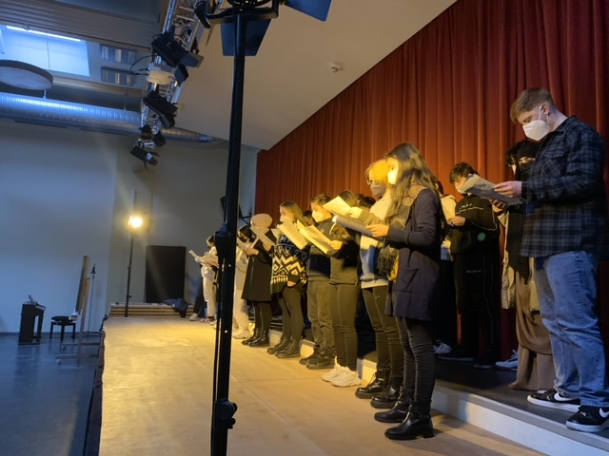
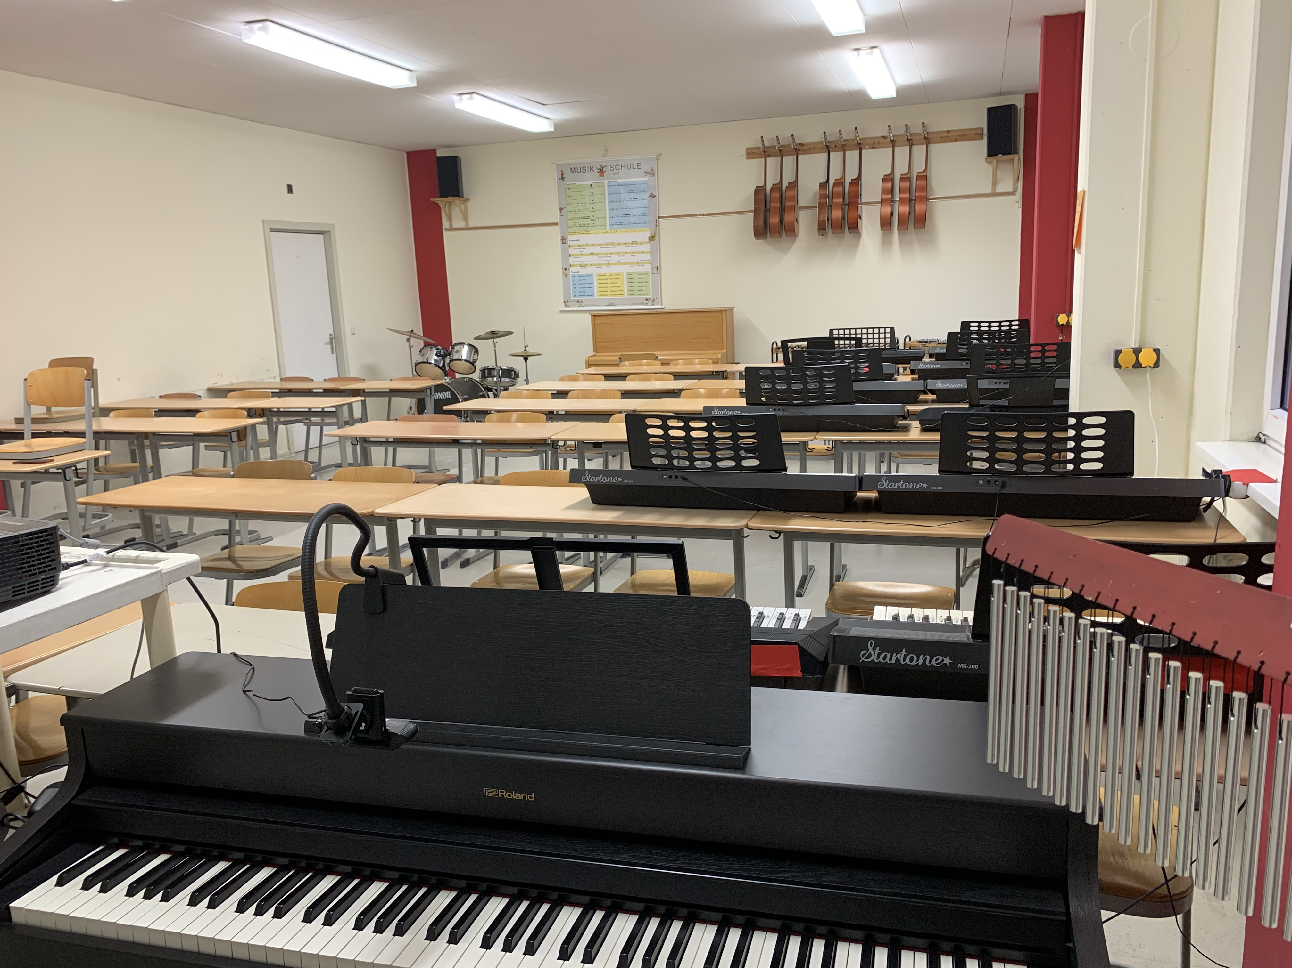
Das Fach Musik an der Bertolt-Brecht-Oberschule
  1. Musik in der Sekundarstufe 1
  2. Musik in der Sekundarstufe 2
  3. Besonderheiten
  4. Live-Einblicke“ in den Musikunterricht aus dem Dezember 2021

Slide 2
Musik in der Sekundarstufe 1
Musik als Pflichtfach
Jahrgangsstufe | Stundenanzahl
Klasse 7 | 2 im epochalen Wechsel mit Kunst
Klasse 8 | 1
Klasse 9 | 1
Klasse 10 | 2 im epochalen Wechsel mit Kunst
Musik als Wahlpflichtfach
Jahrgangsstufe | Stundenanzahl
Klasse 7/8 | 2
Klasse 9/10 | 2
Der Schwerpunkt liegt auf der Musikpraxis, die Gruppen sind kleiner als im Regelunterricht. Auftritte bei den Konzerten gehören zum Unterricht.

Slide 3
Musik in der Sekundarstufe 2
Jahrgangsstufe | Kursniveau | Stundenanzahl
Stufe 11 | Basiskurs | 2
Stufe 11 | Profilkurs | 3
Stufe 12 (Q1) und 13 (Q2) | Grundkurs | 3
Stufe 12 (Q1) und 13 (Q2) | Leistungskurs | 5

Slide 4
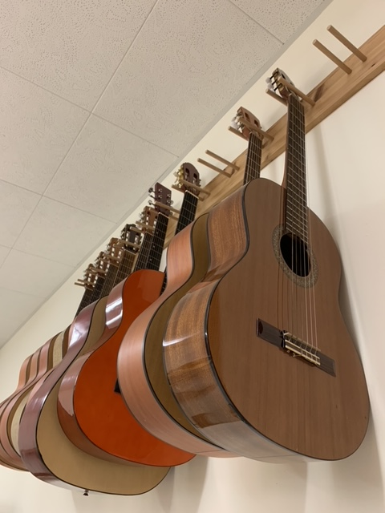
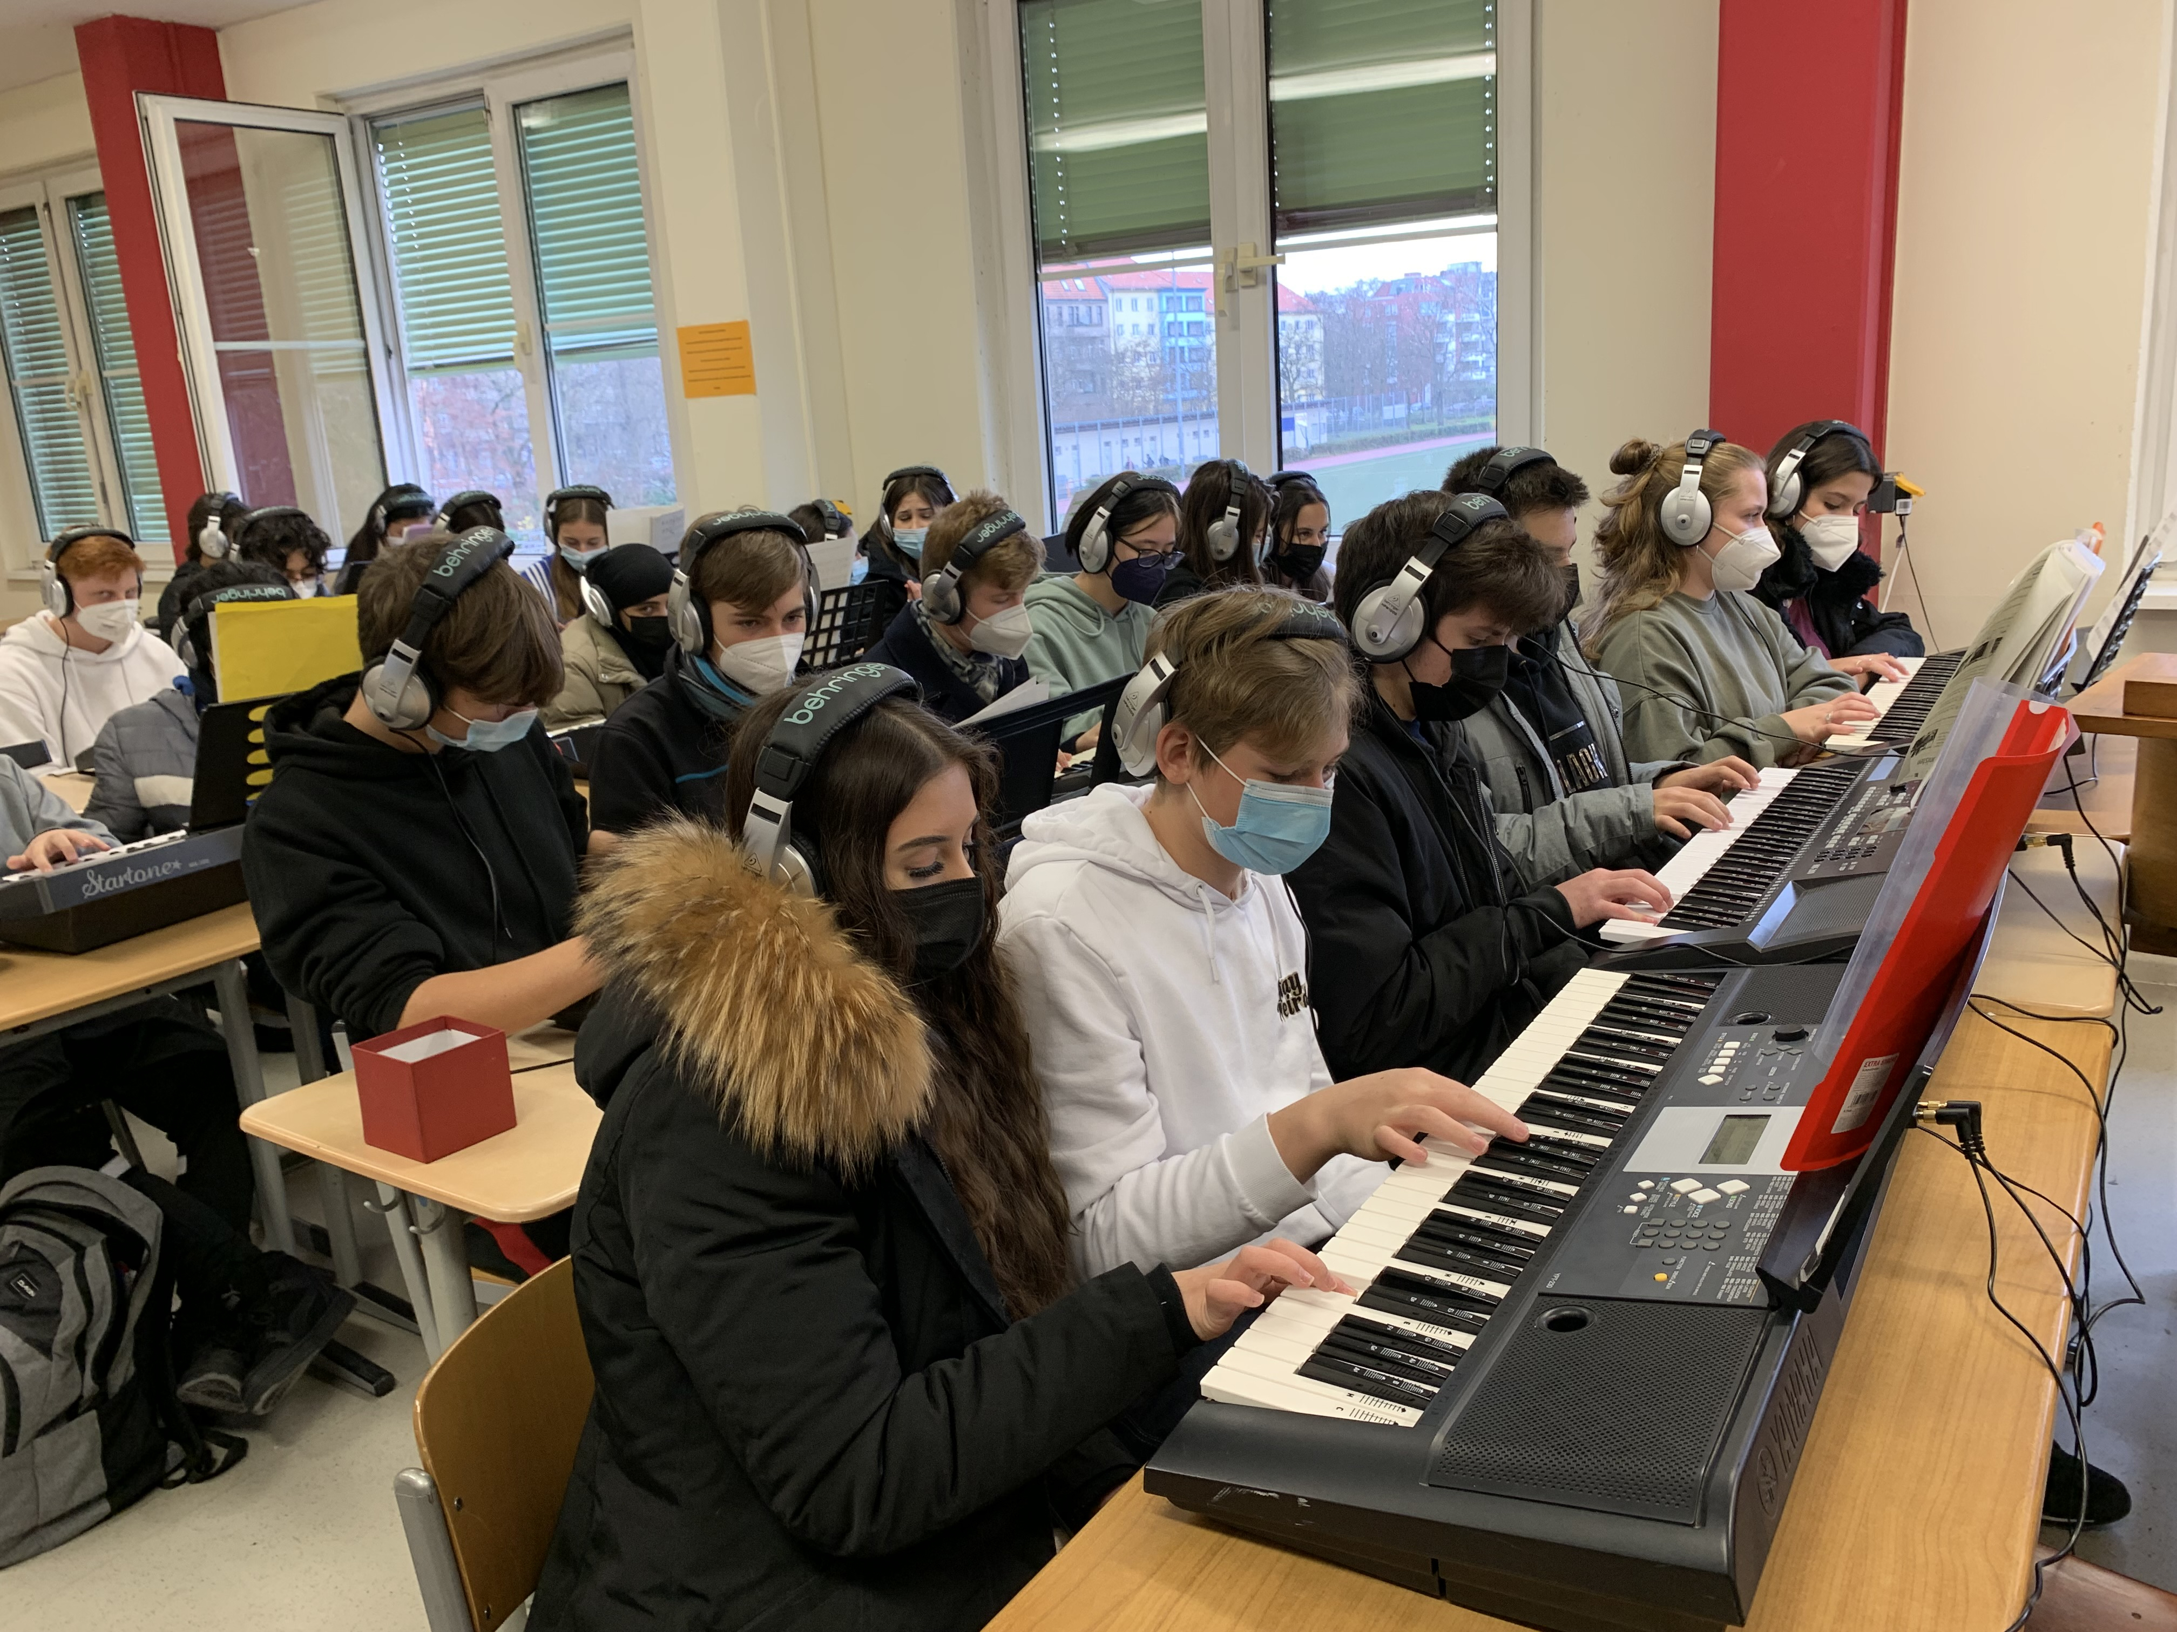
Besonderheiten im Fach Musik an der BBO
Profilklasse Musik mit Schwerpunkt Gesang
praxisnah ausgestattete Musikräume
Proberaum für Schüler*innen
regelmäßige Konzertveranstaltungen
vielfältiges AG-Angebot

Slide 5
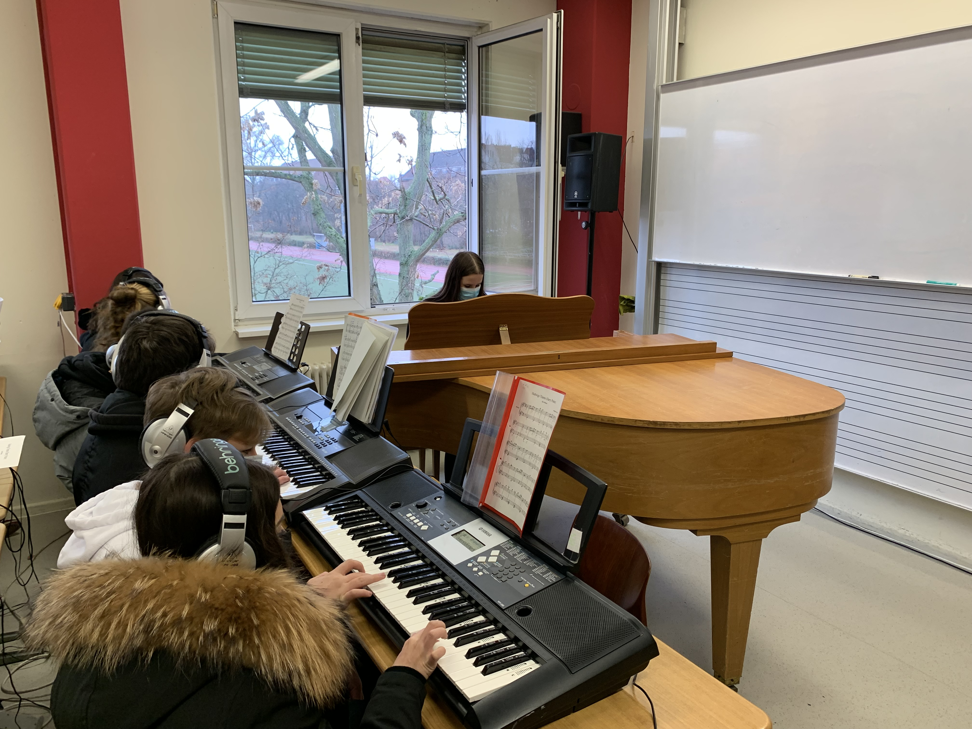
Live-Einblicke in den praktischen Musikunterricht, Dezember 2021
weitere Informationen (Video)

